Slide 1


blok 11
Week 33 dag 1

Slide 2
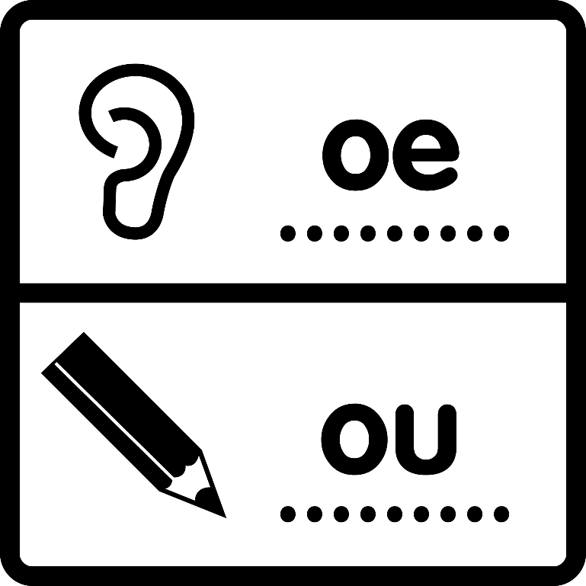
Routewoorden
“Je hoort de oe, maar schrijft de ou.”

Slide 3
routeplanner

Slide 4
douchegordijn

Slide 5
meubelboulevard

Slide 6
parcours

Slide 7
camouflage

Slide 8


Slide 9


Slide 10

blok 11
Week 33 dag 2

Slide 11
Routewoorden
“Je hoort de oe, maar schrijft de ou.”

Slide 12
sluiproute

Slide 13
routine

Slide 14
journalist

Slide 15
bouillonblokje

Slide 16
gourmetstel

Slide 19

blok 11
Week 34 dag 1

Slide 20
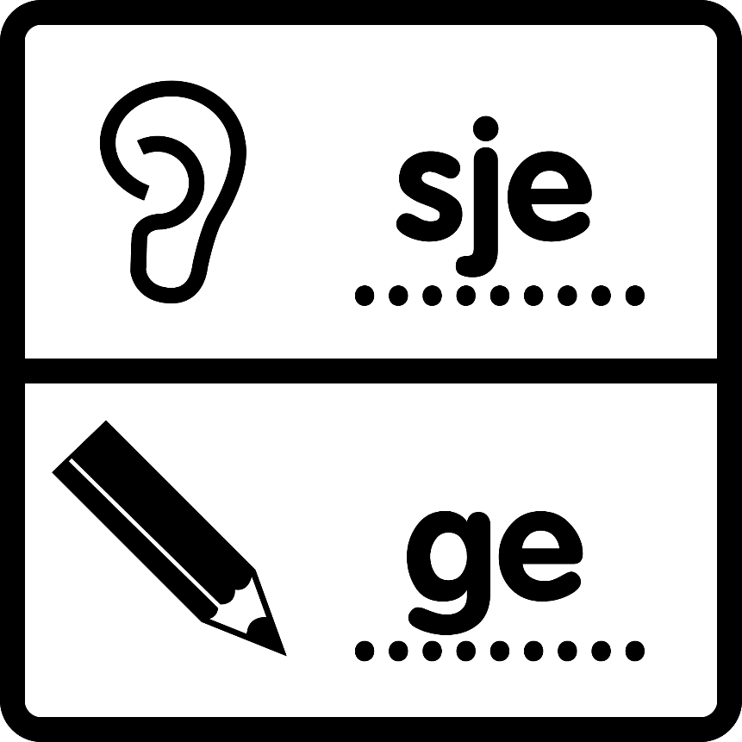
Beigewoorden
“Je hoort de sje, maar schrijft de ge.”

Slide 21
percentage

Slide 22
lekkage

Slide 23
passage

Slide 24
polshorloge

Slide 25
etalagepop

Slide 28

blok 11
Week 34 dag 2

Slide 29
Beigewoorden
“Je hoort de sje, maar schrijft de ge.”

Slide 30
chantage

Slide 31
sabotage

Slide 32
reportage

Slide 33
conciërge

Slide 34
personage

Slide 37
blok 11
Week 35 dag 1

Slide 38
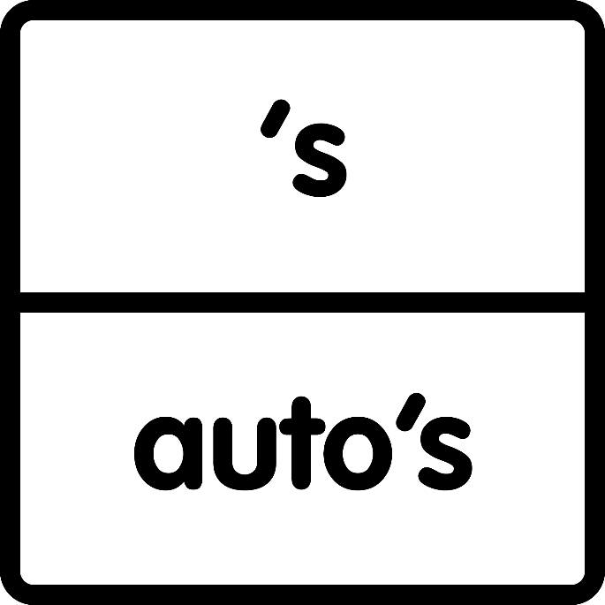
Auto’s woorden
“Meervoud en tekendief aan het eind, komma –’s
behalve bij ee.”

Slide 39
stereo’s

Slide 40
accu’s

Slide 41
opera’s

Slide 42
Laura’s

Slide 43
euro’s

Slide 46

blok 11
Week 35 dag 2

Slide 47
Auto’s woorden
“Meervoud en tekendief aan het eind, komma –’s
behalve bij ee.”

Slide 48
duo’s

Slide 49
studio’s

Slide 50
camera’s

Slide 51
menu’s

Slide 52
farao’s

